Slide 2
Zasady bezpiecznej kąpieli
Nie kąp się w miejscach niedozwolonych.
Nigdy nie skacz do wody o nieznanym dnie.
Nie zanurzaj się gwałtownie w wodzie po dłuższym przebywaniu na słońcu.

Slide 3
Wycieczka w góry, do lasu
Przed wyjściem w góry sprawdź prognozę pogody.
Zaopatrz się w apteczkę i telefon komórkowy.
Zadbaj o odpowiedni ubiór.
Nigdy nie schodź ze szlaku.
Uważaj na kleszcze i owady.
Nie zbieraj grzybów jeśli nie jesteś pewien, że są jadalne.

Slide 4
Bezpieczne opalanie
Nie przebywaj zbyt długo na słońcu.
Stosuj kremy z filtrami ochronnymi.
Noś nakrycie głowy i okulary przeciwsłoneczne.
Pij dużo wody niegazowanej.
Pamiętaj! Słońce opala Cię również kiedy jesteś w wodzie!

Slide 5
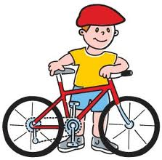
Aktywny wypoczynek
Zakładaj kask zawsze, gdy jeździsz na rowerze, rolkach i deskorolce.
Przestrzegaj przepisów drogowych.
Bądź widoczny na drodze – miej odblaski.
Bądź aktywny fizycznie, ale zachowaj rozsądek!

Slide 6
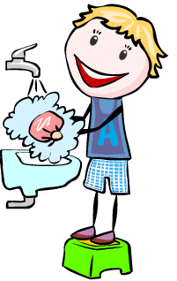
Dbaj o zdrowie i higienę
Dbaj o higienę osobistą i czystość wokół siebie.
Nie używaj wspólnych przyborów toaletowych.
Nie pij i nie jedz ze wspólnych naczyń.
Zawsze sprawdzaj datę ważności produktów.
Unikaj jedzenia posiłków w przypadkowych miejscach.
Myj ręce przed każdym posiłkiem!

Slide 7
UWAGA!
Nie ryzykuj, z wakacji przywieź tylko miłe wspomnienia!
Zachowaj ostrożność w kontaktach z obcymi.
Nie przyjmuj poczęstunków od nieznajomych.
Uważaj na dzikie i bezpańskie zwierzęta.

Slide 8
Pomoc
Pogotowie - 999
Policja - 997
Numer alarmowy - 112
Źródło: www.google.pl

